Slide 1

BATTLESHIP
Projeto de programação i REALIZADO POR:
Mariana pinto e Micaela Cardoso
MIECT – 1º ANO 2016/2017

Slide 2
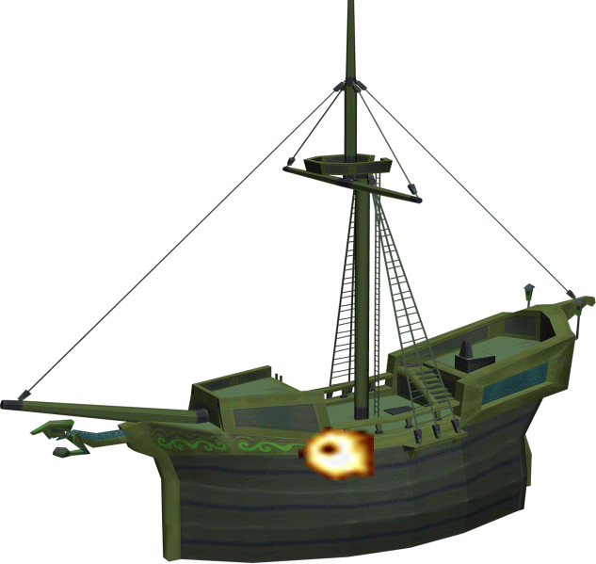
BATTLESHIP
Ambiente gráfico, processing em linguagem JAVA;
60 segundos para descobrir os barcos;
Por cada célula de barco encontrada ganha 100 pontos;

Slide 3
MENU INICIAL

Slide 4
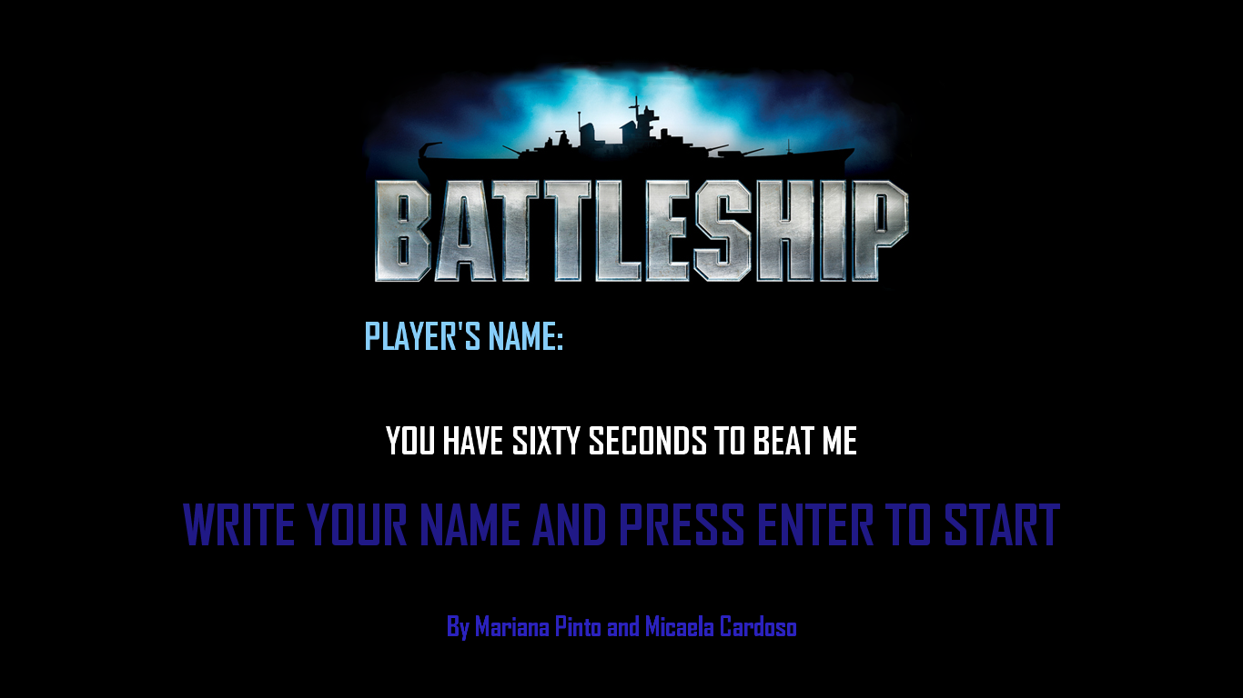

TITULO
NOME DO JOGADOR
REGRAS DO JOGO
INSTRUÇÕES
AUTORAS

Slide 5
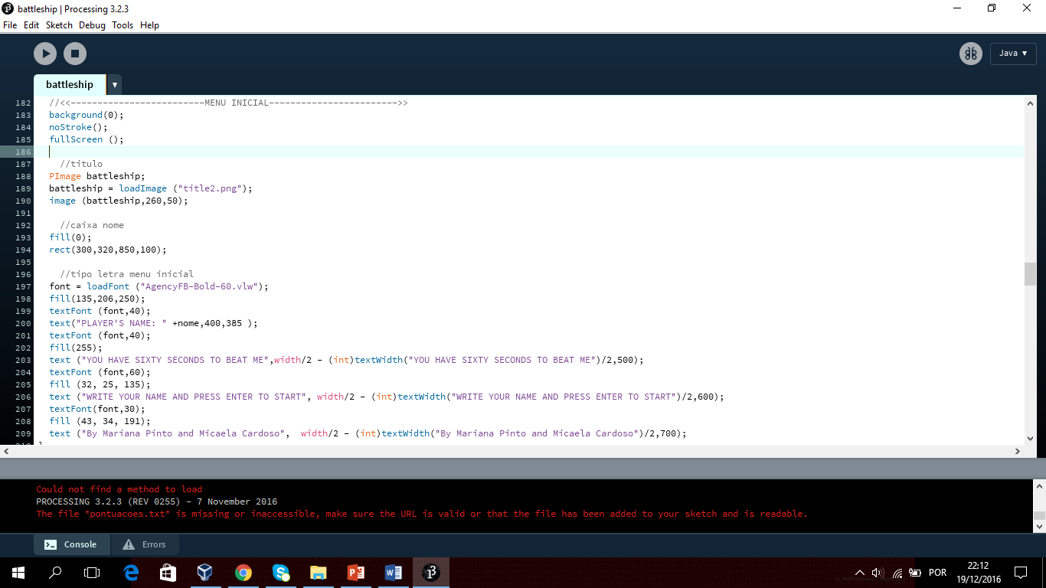
TITULO
CAIXA NOME
TEXTO DO MENU

Slide 6
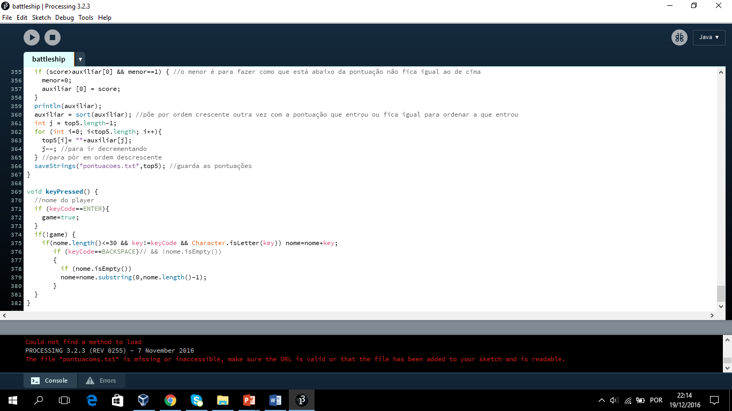
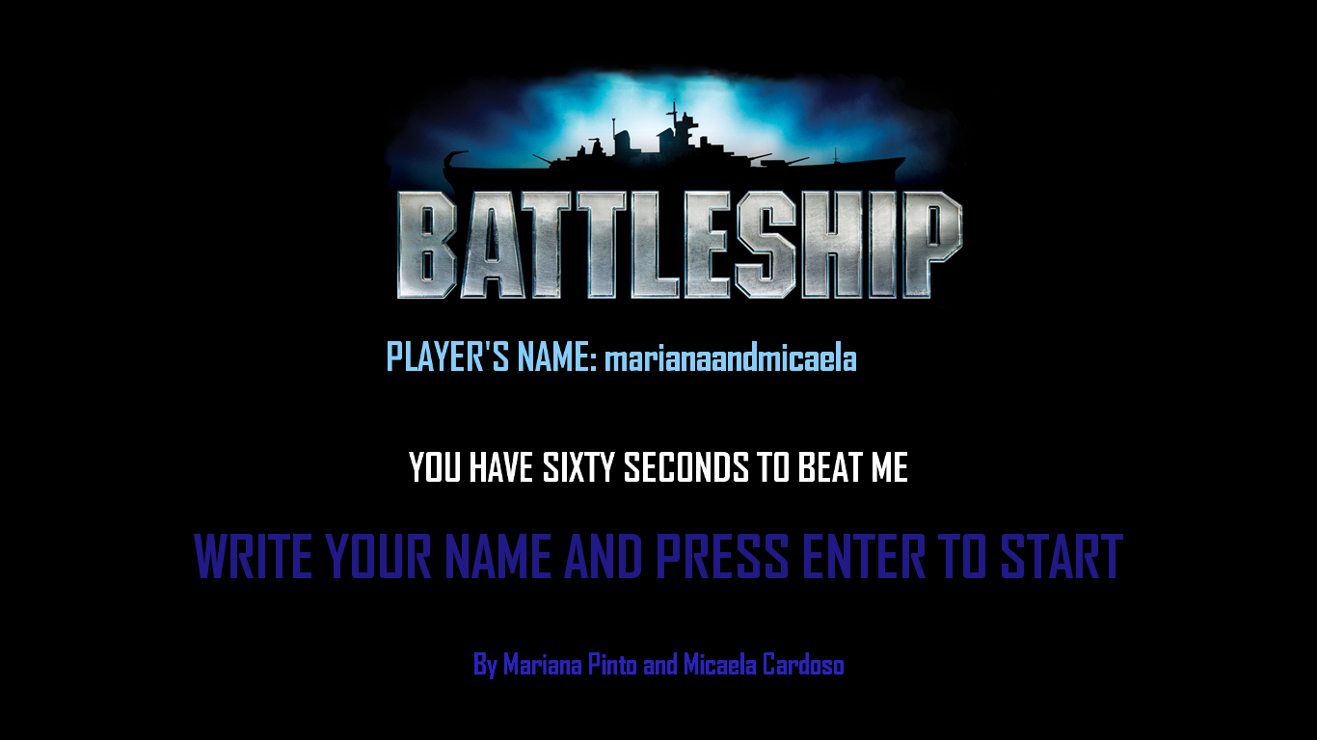
CÓDIGO PARA ESCREVER O NOME DO JOGADOR

Slide 7
DENTRO DO JOGO

Slide 8
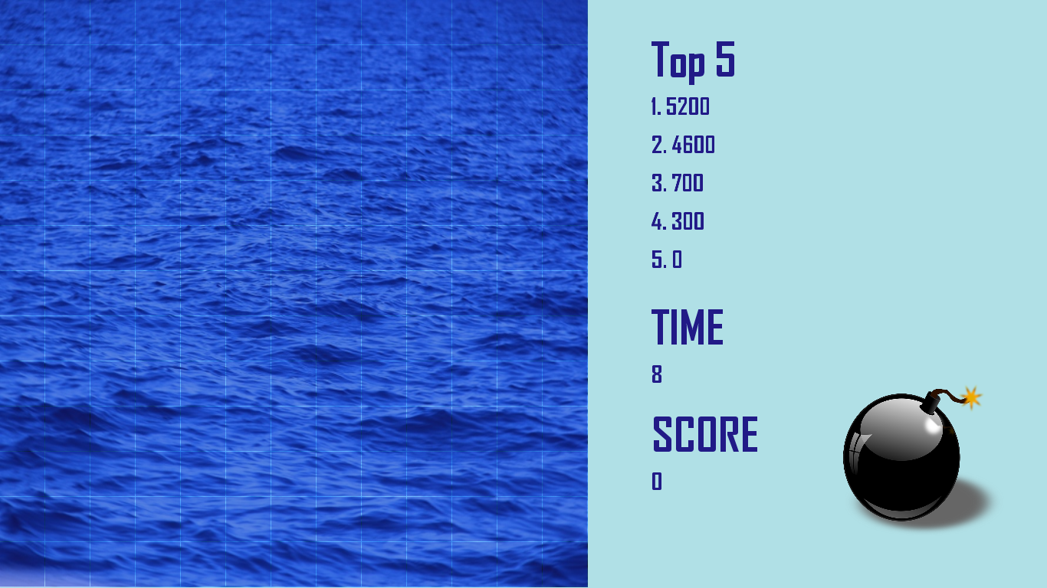
5 MELHORES PONTUAÇÕES
TEMPO
PONTUAÇÃO
ÁREA DE JOGO

Slide 9
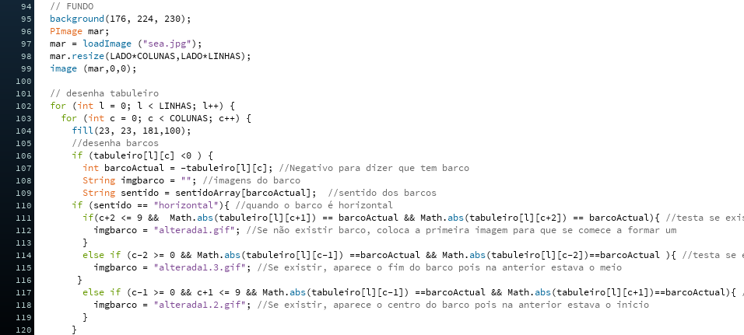
TABULEIRO DA BATALHA

Slide 10
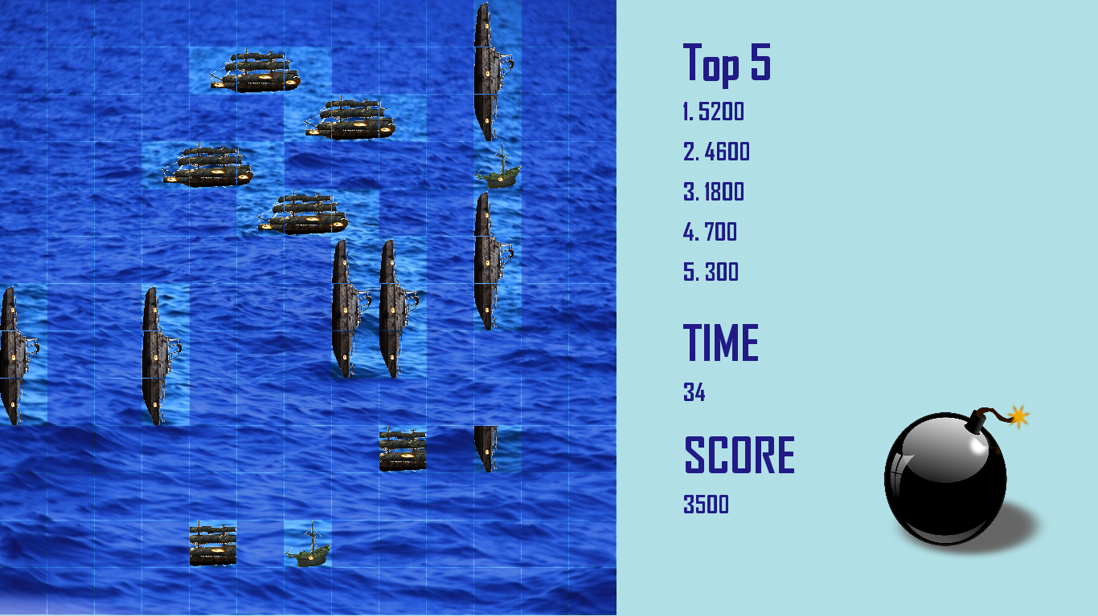
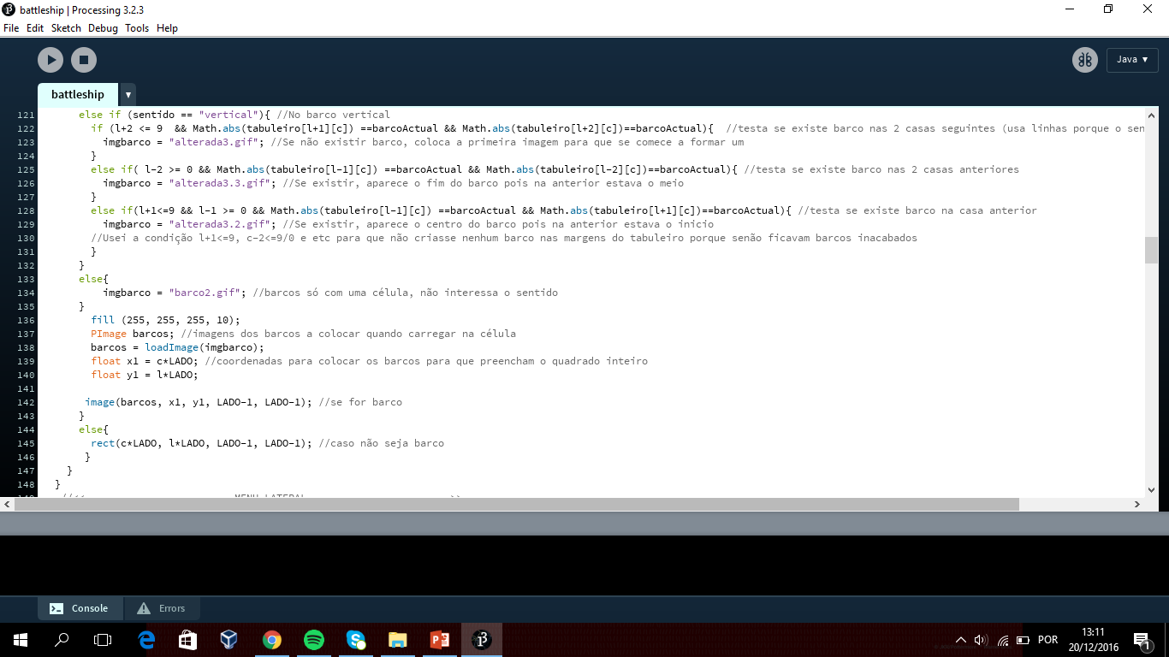
TABULEIRO DA BATALHA E IMAGENS DOS BARCOS

Slide 11
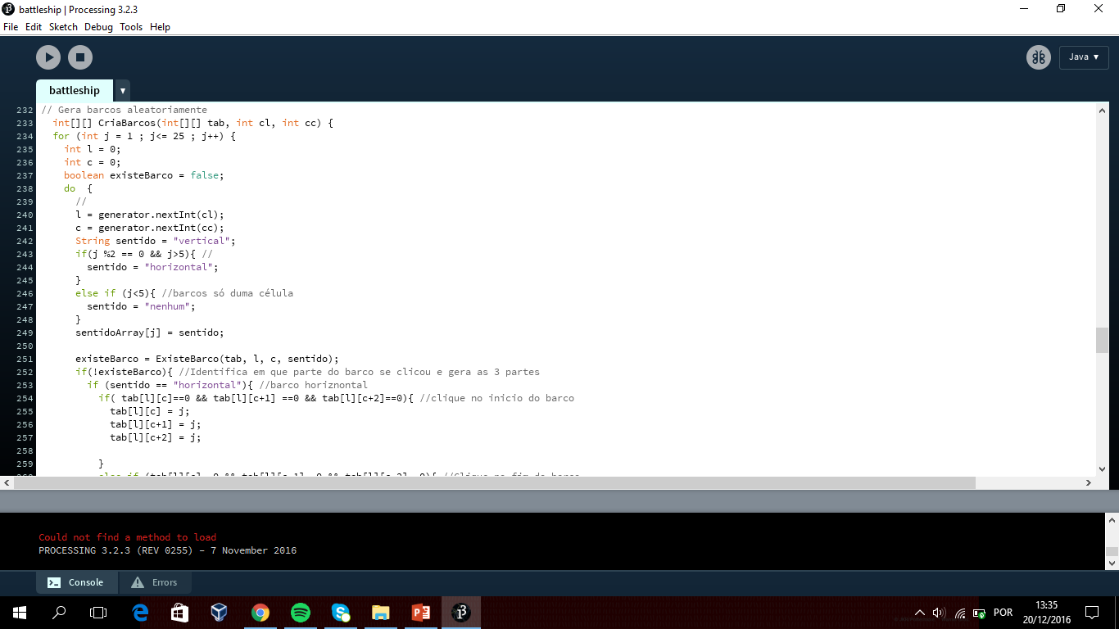
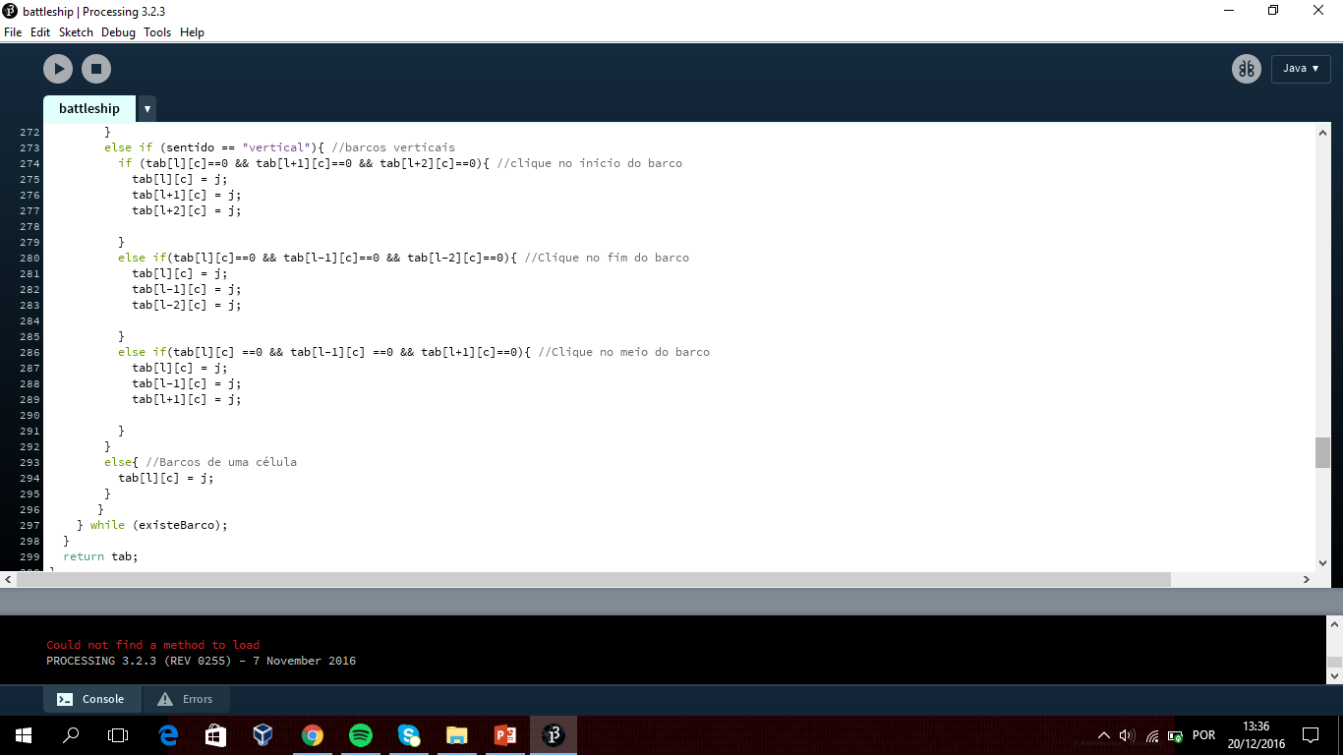
GERAR BARCOS ALEATORIAMENTE

Slide 12
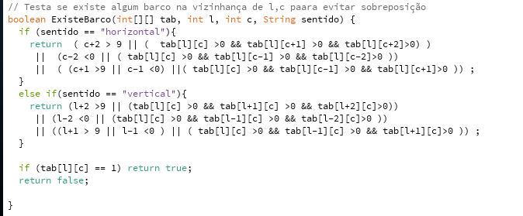
BARCOS NA VIZINHANÇA

Slide 13
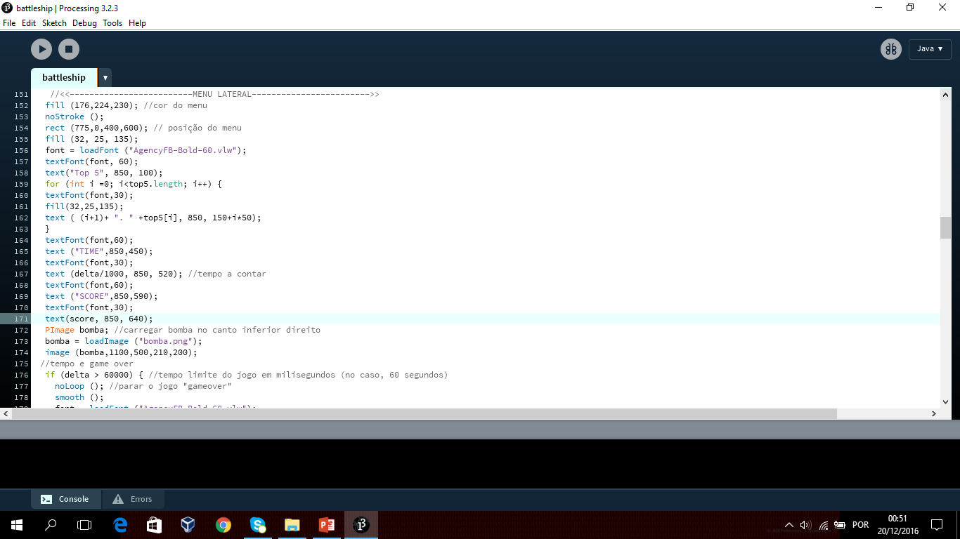

MENU LATERAL

Slide 14
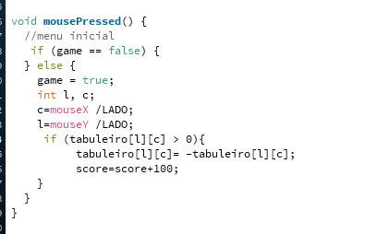
PONTUAÇÕES
VOID DRAW
VOID MOUSEPRESSED

Slide 15
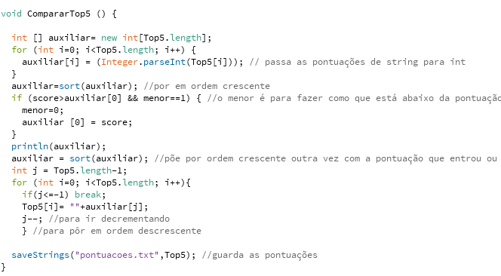
TOP5

